Slide 1
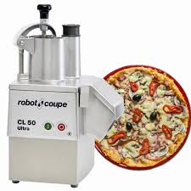

Langages de script : python pour initiés
Cours 12 : La pizzeria asynchrone et les adieux

Slide 2
Correction du contrôle : cours
1) explication de code
obj.__str__()
La méthode spéciale __str__() est utilisée pour définir une représentation textuelle "lisible par l'humain" d'un objet. Elle est appelée lorsque vous utilisez la fonction str() ou imprimez l'objet avec print()
list(map(lambda x: x.upper(), strings))
La fonction map() permet d’appliquer une fonction donnée (ici une lambda qui applique .upper() pour mettre en majuscules) sur tous les éléments de la liste.

Slide 3
Correction du contrôle : cours
obja.__eq__(objb)
La méthode spéciale __eq__() est utilisée pour vérifier si deux objets sont égaux en utilisant l'opérateur ==.Par défaut, __eq__() compare les objets par leur identité (l’adresse mémoire), mais vous pouvez redéfinir cette méthode
dir(obj) obj.__dir__()
La fonction dir() retourne une liste des noms des attributs et méthodes accessibles pour un objet donné. Cela inclut :
Les attributs spécifiques de l'objet.
Les attributs hérités de la classe et des classes parentes.
Les méthodes "dunder" (spéciales).

Slide 4
Correction du contrôle : cours
a) En utilisant une fonction lambda, écrivez un code qui filtre les éléments de la liste en conservant uniquement les éléments supérieurs à 42
filtres = list(filter(lambda x: x > 42, liste_num))
b) simplifier
for number in [1, 2, 3, 4, 5]:
number_strings.append(str(number))
result = "+".join(number_strings)
result = "+".join(map(str, [1, 2, 3, 4, 5]))
print(result)

Slide 5
Correction du contrôle : cours : les sommes
def somme_recursive(n):
if n == 1:
return 1
return n + somme_recursive(n – 1)
def somme_m_n(m, n):
if m > n:
return 0
if m == n:
return m
return m + somme_m_n(m + 1, n)

Slide 6
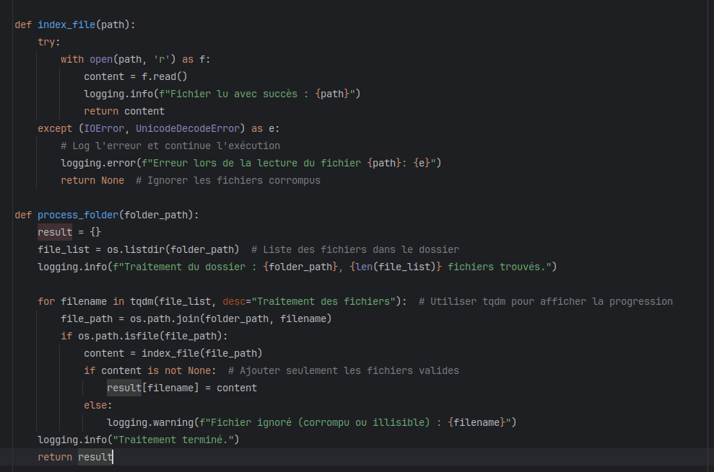
Correction du contrôle : code douteux

Slide 7
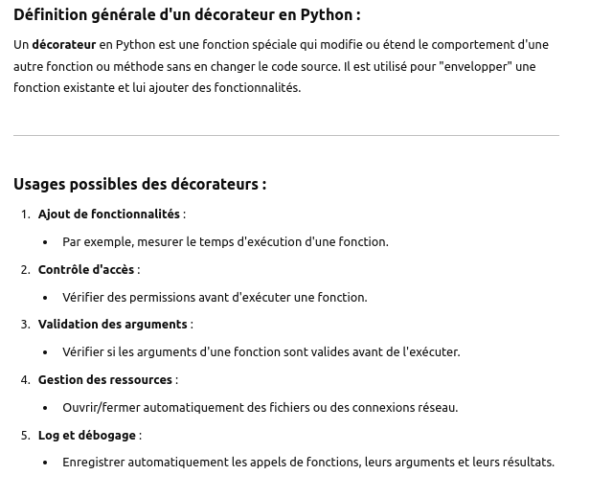
Correction du contrôle : cours

Slide 8
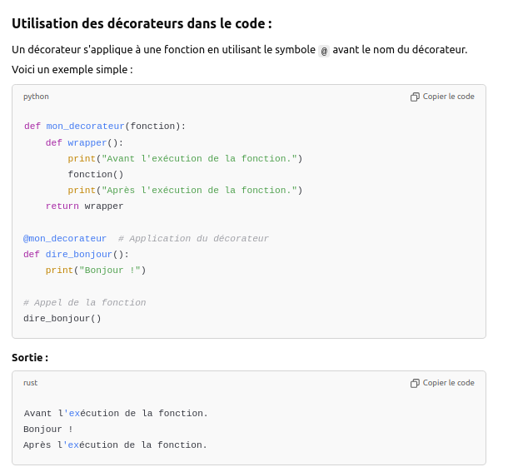

Slide 9
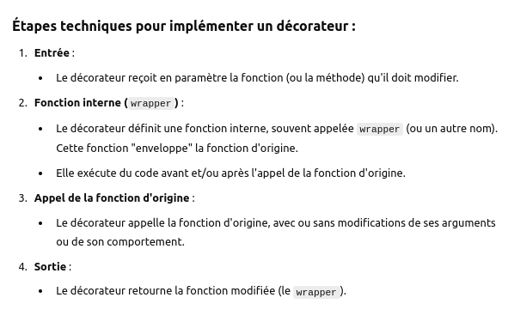

Slide 10
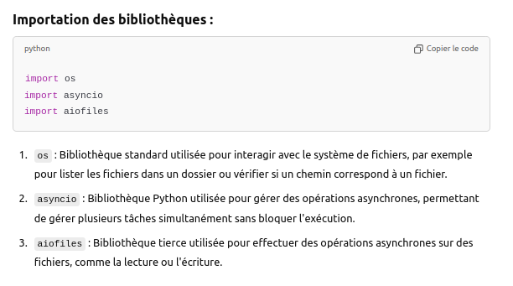
Correction du contrôle : cours

Slide 11
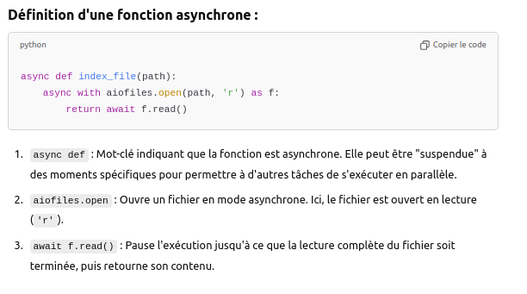

Slide 12
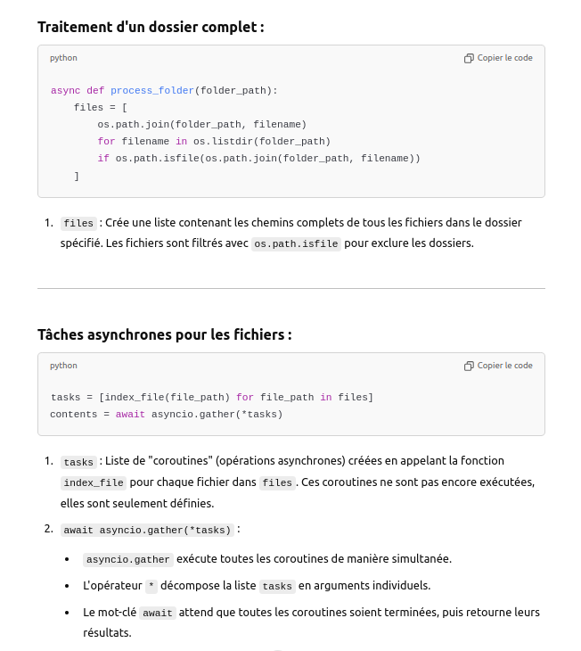
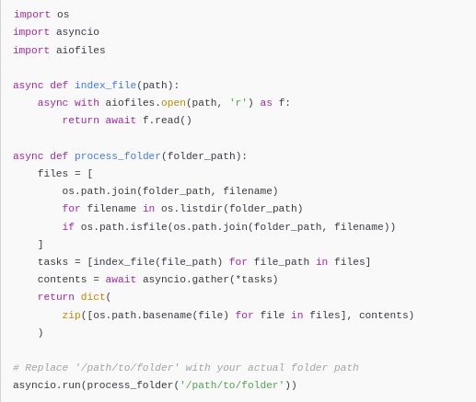

Slide 13
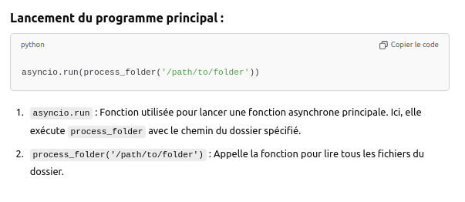
Correction du contrôle : cours

Slide 14
Correction du contrôle : interview
II) Algorithmique : jeu de sauts /5 Même problème que l’interview 9 mais question différente
Traitez le problème suivant. Indiquez et justifiez la complexité de votre solution
On vous donne un tableau d'entiers 0-indexé nums de longueur n. Vous êtes initialement positionné à nums[0].
Chaque élément nums[i] représente la longueur maximale d'un saut en avant depuis l'index i. En d'autres termes, si vous êtes à nums[i], vous pouvez sauter vers n'importe quel nums[i + j] où : 0≤j≤nums[i] et i+j<n
Retournez le nombre minimal de sauts pour atteindre nums[n - 1]
Exemple 1 :
Entrée : nums = [2, 3, 1, 1, 4]
Sortie : 2
Explication : Le nombre minimal de sauts pour atteindre le dernier index est 2. Sauter 1 pas de l'index 0 à l'index 1, puis 3 pas jusqu'à l'index final.

Slide 15
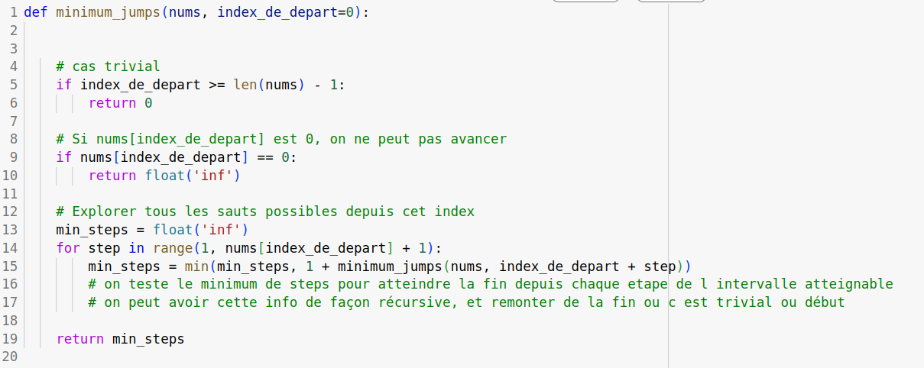
1) approche récursive

Slide 16
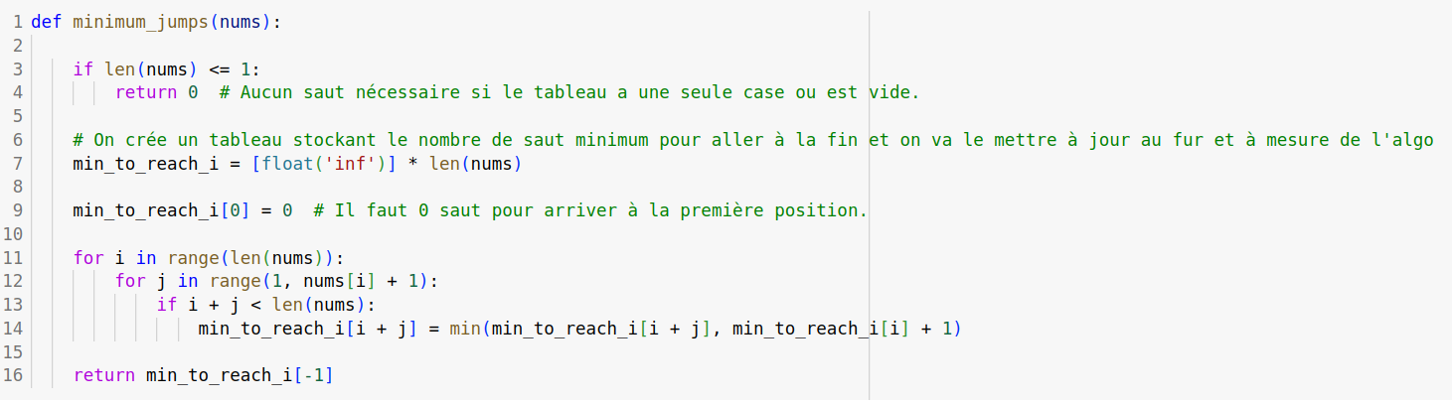
2) approche par mémoïsation

Slide 17
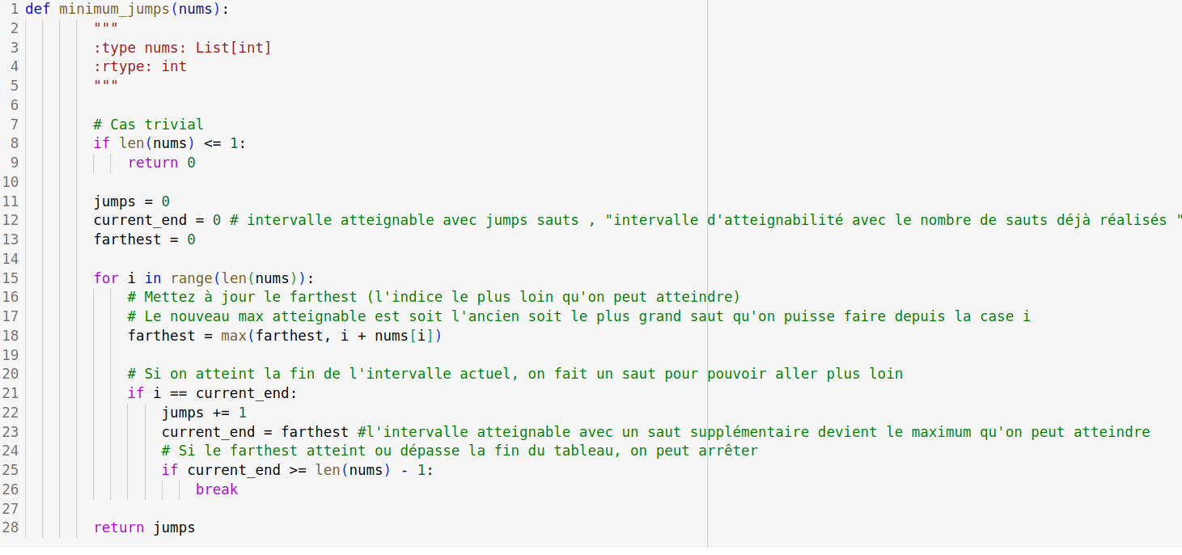
3) Approche « greedy »
La plus efficace mais pas évidente à trouver

Slide 18
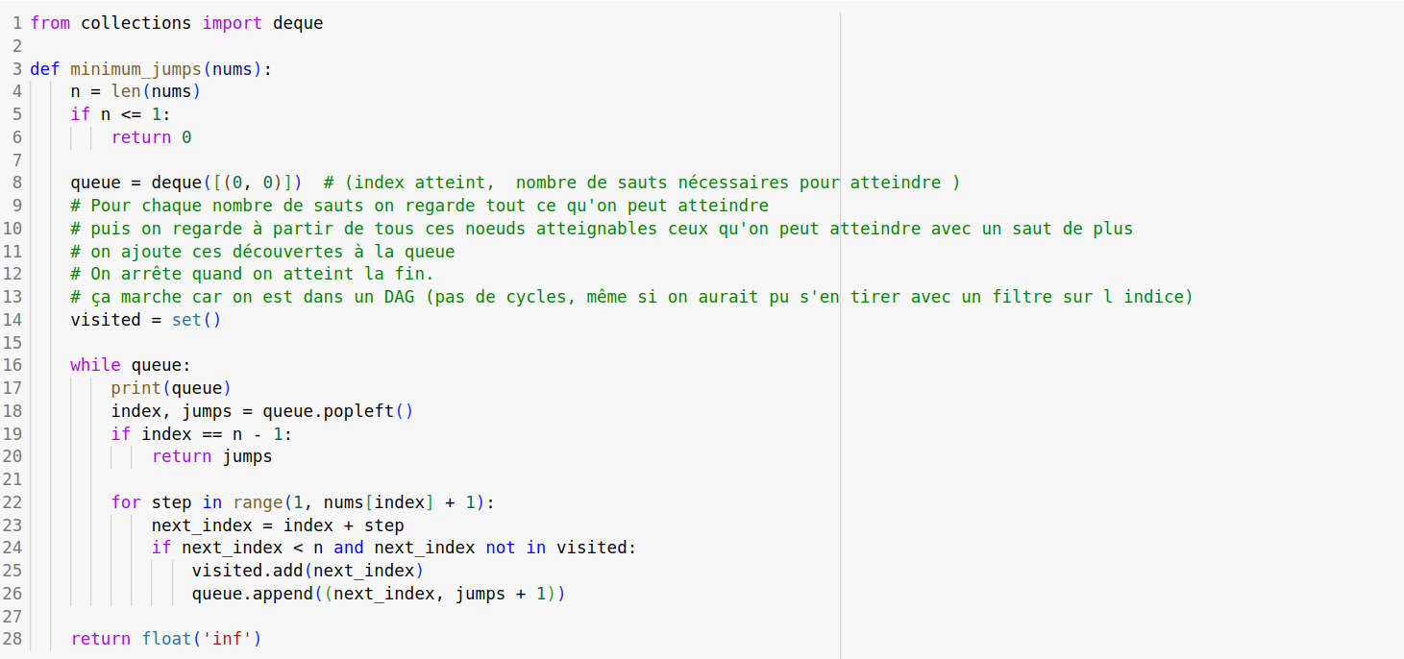
4) Exploration en largeur

Slide 19
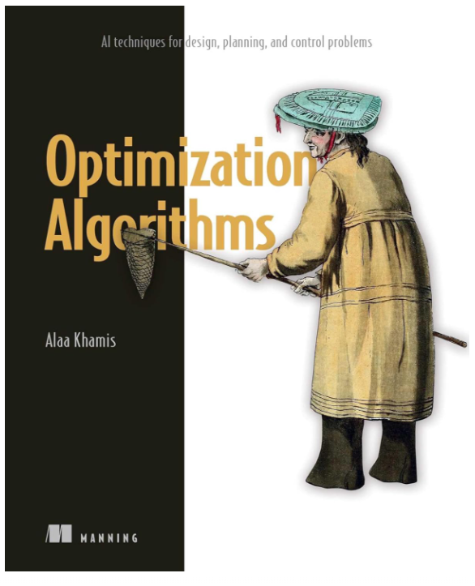
Pour Noël

Slide 20
Correction du contrôle : programmation objet
A) Le dictionnaire à clé
On veut sécuriser le dictionnaire ! Seules les personnes qui ont la clé secrète doivent pouvoir lire les valeurs.
Implémentez une classe de dictionnaire telle que :
* le dictionnaire peut être initialisé optionellement avec un password(str). Si il n’en a pas il se comportera comme un dictionnaire normal.
* Sinon quand on veut modifier la valeur d’une clé il faudra donner le mot de passe pour éditer une valeur
dic[“a”, password] = 3
* si le mot de passe est faux une erreur s’affiche

Slide 21
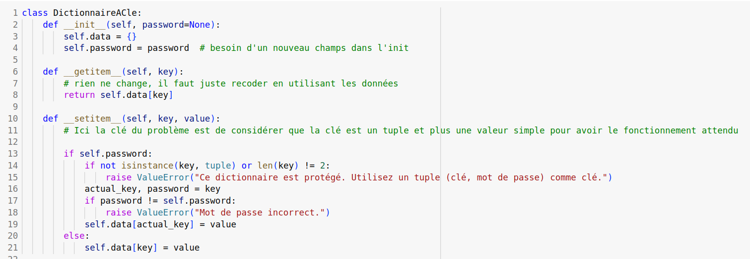

Slide 22
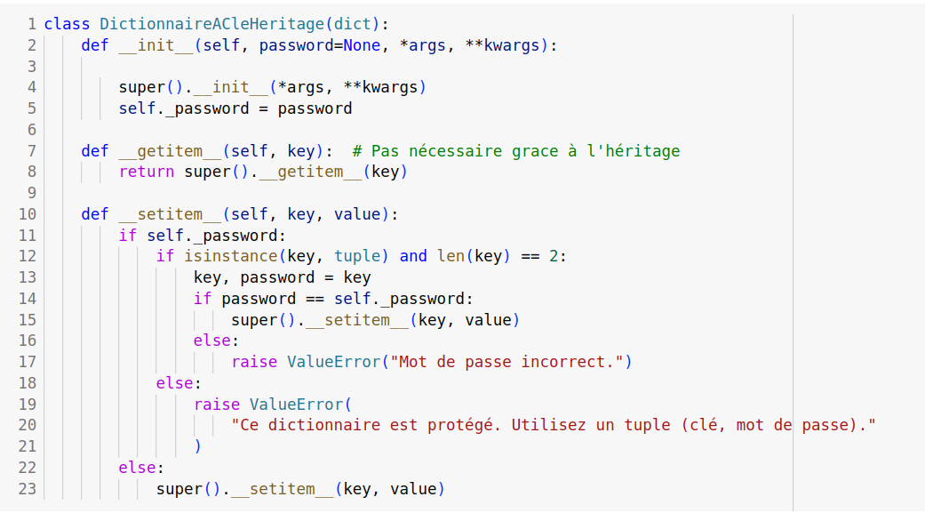
Autre implémentation par héritage

Slide 23
B) Le dictionnaire stockeur
Normalement quand on attribue une valeur à un dictionnaire, comme dic[“a”] = 3, une réaffectation comme dic[“a”] = 2 vient écraser l’ancienne valeur. Mais on voudrait pouvoir les conserver et faire en sorte que le dictionnaire ait une mémoire. Créez une classe de dictionnaires tel que :
la valeur renvoyée par l’appel dic[k] soit la dernière valeur affectée
lors d’une nouvelle affectation l’ancienne valeur n’est pas détruite mais le dictionnaire stocke une liste des anciennes valeurs affectées.
le dictionnaire a une méthode dic.history(a) qui renvoie l’historique des valeurs
le dictionnaire a une méthode dic.rewind(a) qui supprime la dernière affectation d’une valeur à la clé a si possible Ex : dic[“a”] = 2 dic[“a”] = 3 print(dic[“a”]) => 3 print(dic.history(a)) => [2,3] dic.rewind(a) print(dic[“a”]) => 2

Slide 24
La pizzeria asynchrone
La classe a faim et on va à la pizzeria
Quand on va à la pizzeria, le serveur prend la commande.(3mn)
Il la transmet au cuisinier qui prépare la pizza (5 mn)
Le cuisinier met la pizza à cuire (10 mn)
Environ 20 mn plus tard le client a sa pizza.
Si la classe de 20 personnes va à la Pizzeria Séquentielle, il faudra 20 * 18 = 900 mn = 15h pour que tout le monde soit servi !!
Heureusement nous avons choisi d’aller à la Pizzeria Asynchrone

Slide 25
5) exercice : la pizzeria
Implémentez la pizzeria asynchrone (en remplaçant les minutes par des secondes) avec asyncio. Utilisez asyncio.time() pour simuler la préparation de la pizza.
Attention, il n’y a qu’un serveur et et un cuisinier, il faut donc faire en sorte qu’ils ne gère qu’une seule commande à la fois
Combien de temps faut-il attendre pour que toute la classe ait sa pizza ?

Slide 26
5) exercice : la pizzeria
Pour compliquer les choses, ajoutons plus de contraintes !
Le four a pizza n’a de place que pour 4 pizzas à la fois
Une fois qu’une pizza est prête, le cuisinier doit la découper (2mn)
Quand la pizza est prête, le serveur doit l’apporter au client (3mn)
Niveau diabolique : quand une pizza a fini de cuire, le cuisinier doit arrêter ce qu’il était en train de faire pour vite la sortir du four pour éviter qu’elle ne brûle. Vaut-il mieux qu’ il se dépêche de finir la nouvelle pizza à enfourner, puis il découpe celle sortie du four ou l’inverse ?

Slide 27
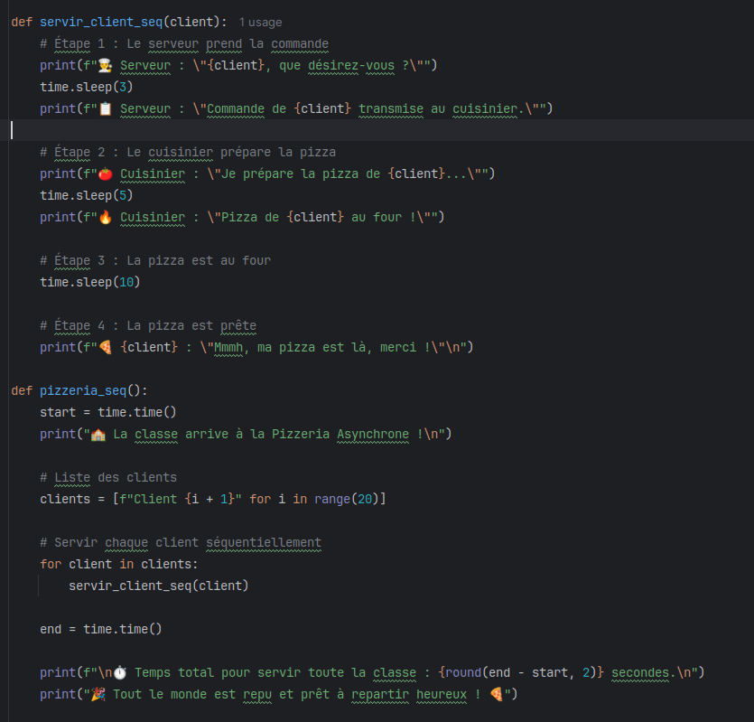
0) la pizzeria séquentielle

Slide 28
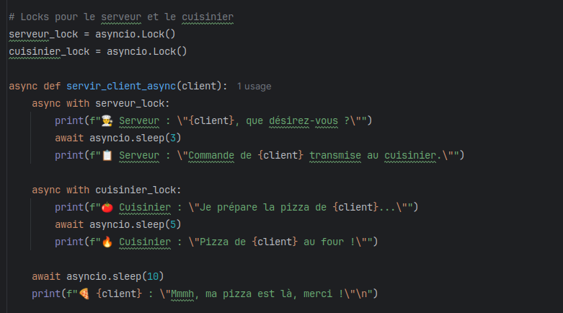
La pizzeria asynchrone

Slide 29
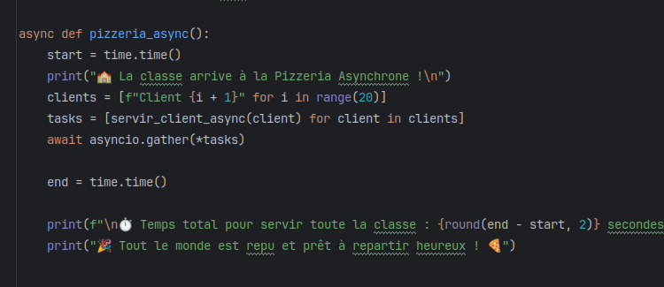
La pizzeria asynchrone

Slide 30
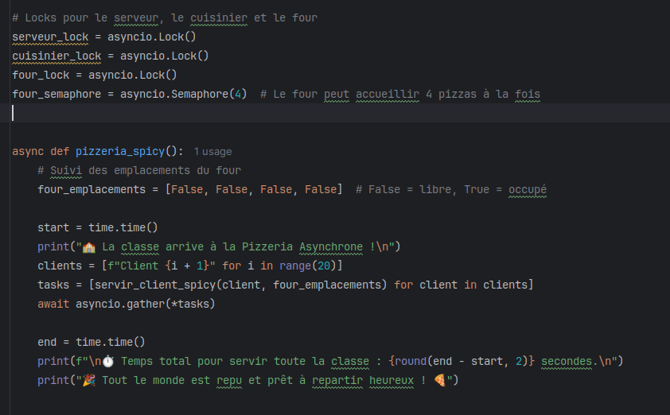
La pizzeria asynchrone épicée

Slide 31
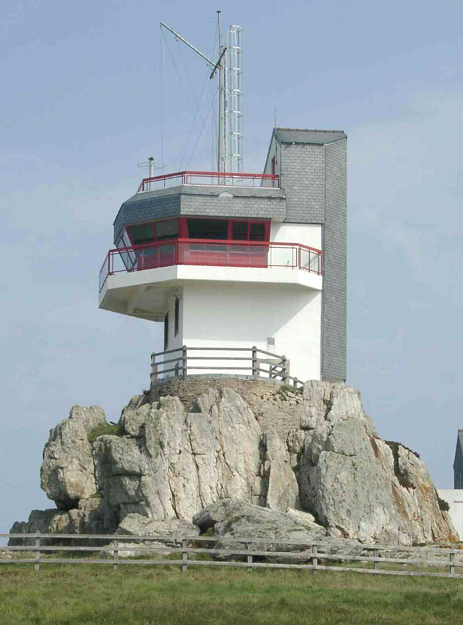
Les sémaphores
Le sémaphore a été inventé par Edsger Dijkstra
Un sémaphore est une variable (ou un type de donnée abstrait) partagée par différents « acteurs », qui garantit que ceux-ci ne peuvent y accéder que de façon séquentielle à travers des opérations atomiques, et constitue la méthode utilisée couramment pour restreindre l'accès à des ressources partagées

Slide 32
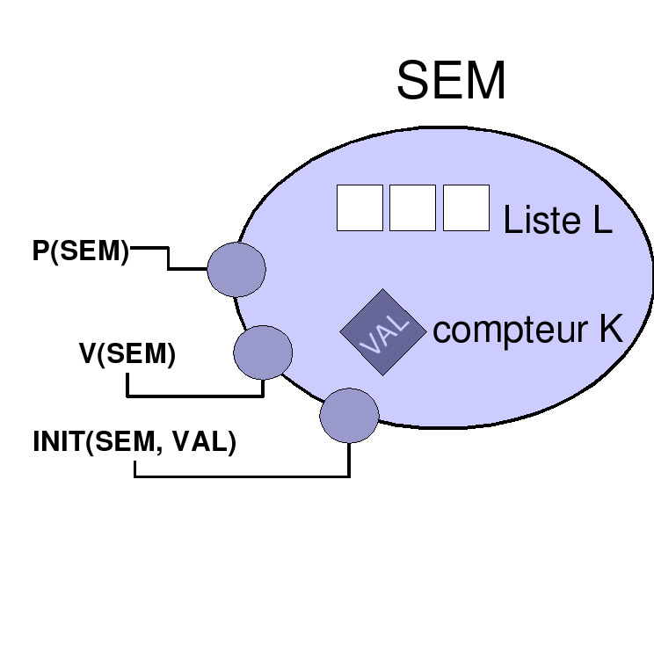
Les trois opérations prises en charge sont Init, P et V.
P et V du néerlandais Proberen et Verhogen signifient « sonder » et « incrémenter, augmenter ». La valeur initiale d'un sémaphore est le nombre d'unités de ressource (ici les fours)
Source : wikipedia.com

Slide 33
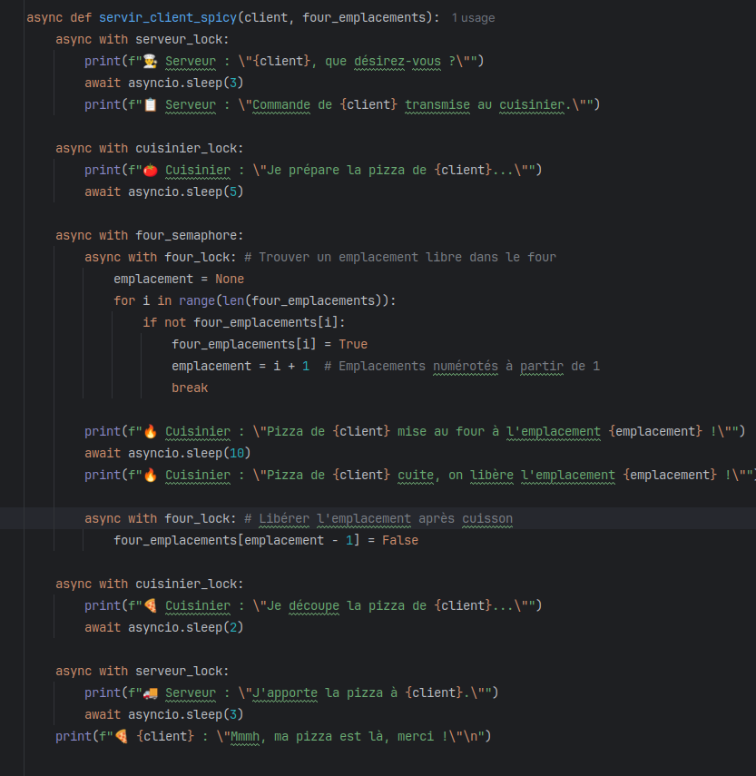

Slide 34
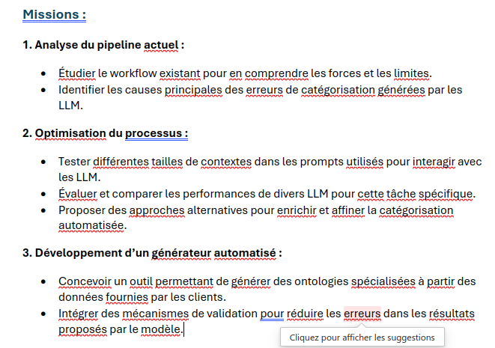
Deux offres de stage : Génération d’ontologies
Dans de nombreux projets, la création d’une ontologie spécialisée est une étape essentielle mais fastidieuse. Elle implique la catégorisation de mots-clés dans des thématiques spécifiques, une tâche chronophage qui mobilise des experts métiers. Avec l’émergence des modèles de langage (LLM), nous avons développé un processus de catégorisation automatisée. Bien que prometteur, ce processus nécessite encore des améliorations significatives pour répondre pleinement aux attentes de nos utilisateurs.
Écrire à la fois à shellal@chapsvision.com et alrobert@chapsvision.com avec CV + lettre

Slide 35
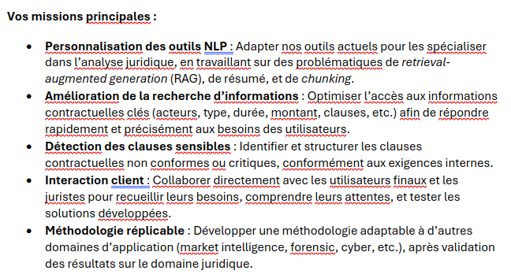
Deux offres de stage : adaptation au domaine juridique
Nous recherchons un(e) stagiaire motivé(e) et communicant(e) pour contribuer à l’amélioration de notre pipeline NLP spécialisé dans le domaine juridique. Ce stage vous permettra de combiner vos compétences techniques et relationnelles pour répondre aux besoins de nos clients et partenaires.
Écrire à la fois à shellal@chapsvision.com et alrobert@chapsvision.com avec CV + lettre avec en sujet Stage NLP Chapsvision

Slide 36

Dans la prochaine saison de « NLP le mardi soir »

Slide 37

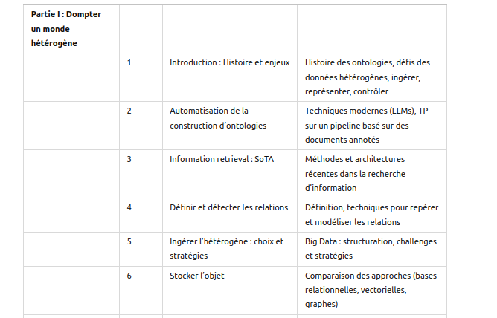
Ingénierie des connaissances
Partie I : Dompter un monde hétérogène / Cueillir le fruit de la donnée
Objectif : Introduire les concepts fondamentaux de l’ingénierie des connaissances, les défis des données hétérogènes, et les approches pour les structurer.

Slide 38

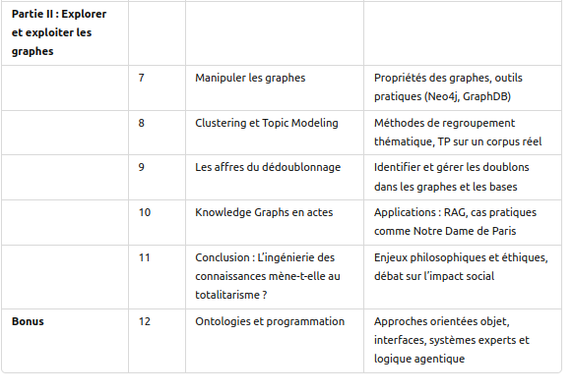
Ingénierie des connaissances
Partie II : Explorer et exploiter les graphes
Objectif : Plonger dans les problématiques techniques liées aux graphes et explorer leurs applications pratiques dans l’ingénierie des connaissances.

Slide 39

À vos questions !

Slide 40
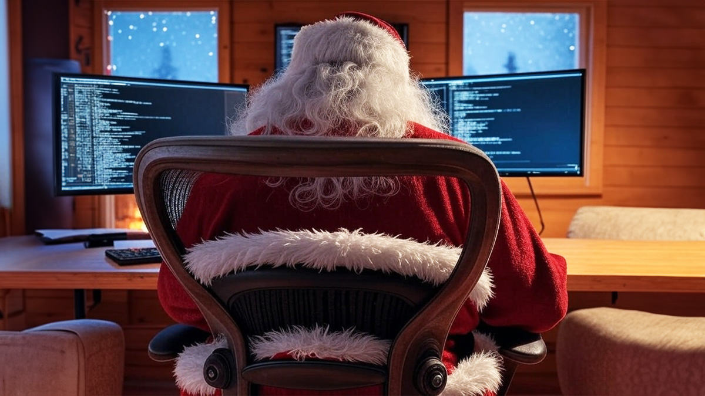
Bonnes fêtes de fin d’année !

